Slide 1
Музыкальные загадки
Notes:
Оригинальные шаблоны для презентаций: https://presentation-creation.ru/powerpoint-templates.html
Бесплатно и без регистрации.
1

Slide 2

Семь сестренок очень дружных,
Каждой песне очень нужных.
Музыку не сочинишь,
Если их не пригласишь.

Slide 3
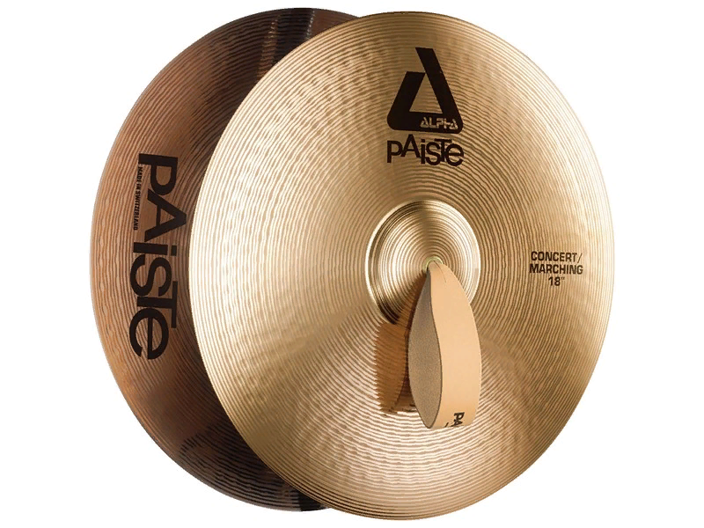
Ими друг о друга бьют,
А они в ответ поют
И блестят, как две копейки, —
Музыкальные...

Slide 4
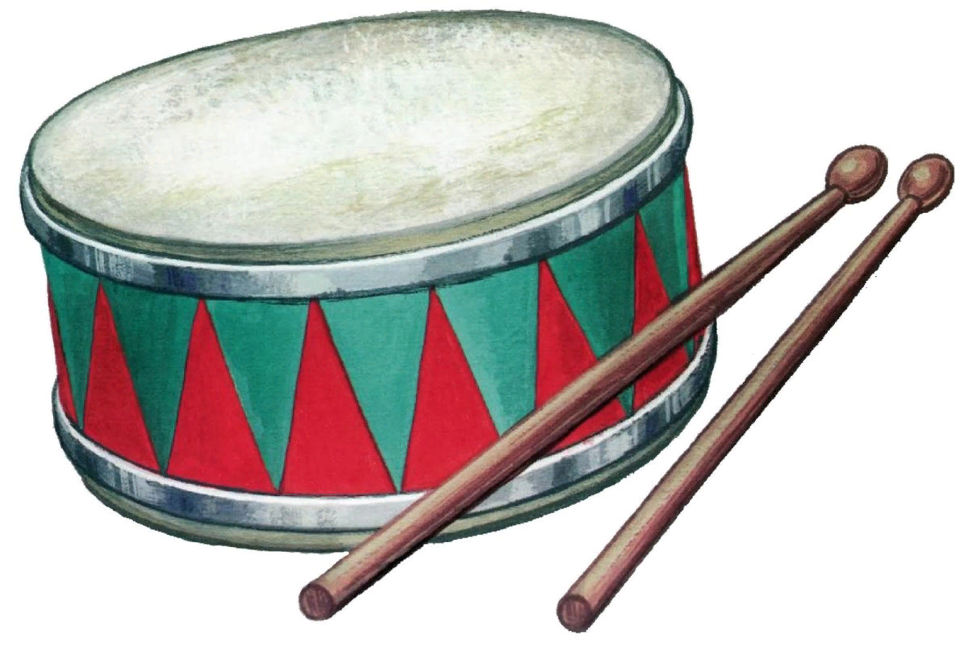
Круглый, звонкий, всем знакомый,
Все линейки с нами в школе.
Дробь на нем стучим всегда,
Громкий звук — не ерунда.
Инструмент не зря нам дан,
Чтоб стучали в...

Slide 5
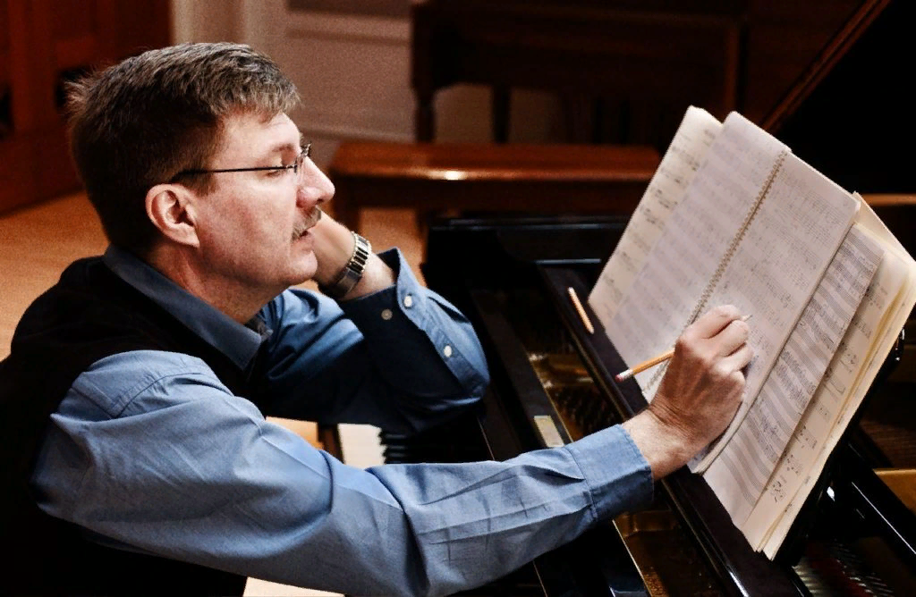
Он пишет музыку для нас,
Мелодии играет,
Стихи положит он на вальс.
Кто песни сочиняет?

Slide 6

Он ключ, но ключ не для двери,
Он в нотоносце впереди.

Slide 7
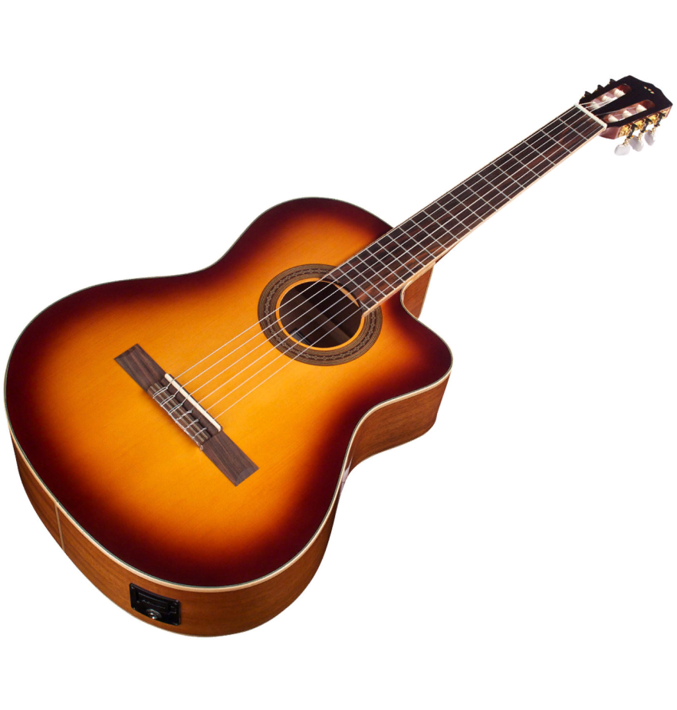
Звенит струна, поет она,
И песня всем ее слышна.
Шесть струн играют что угодно,
А инструмент тот вечно модный.
Он никогда не станет старым.
Тот инструмент зовем...

Slide 8
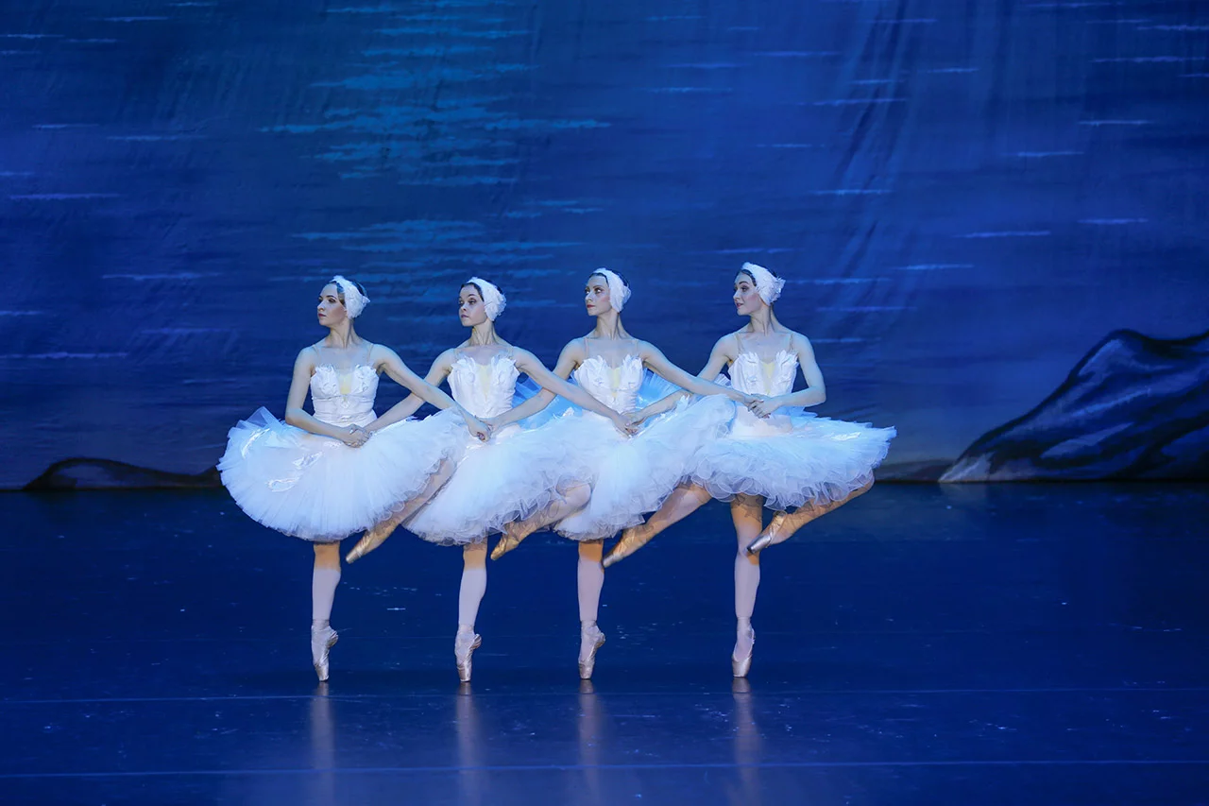
Все герои спектакля на сцене танцуют –
Не поют, не играют и не рисуют...
Прекраснее спектакля в театрах нет,
А называется он просто — ...

Slide 9
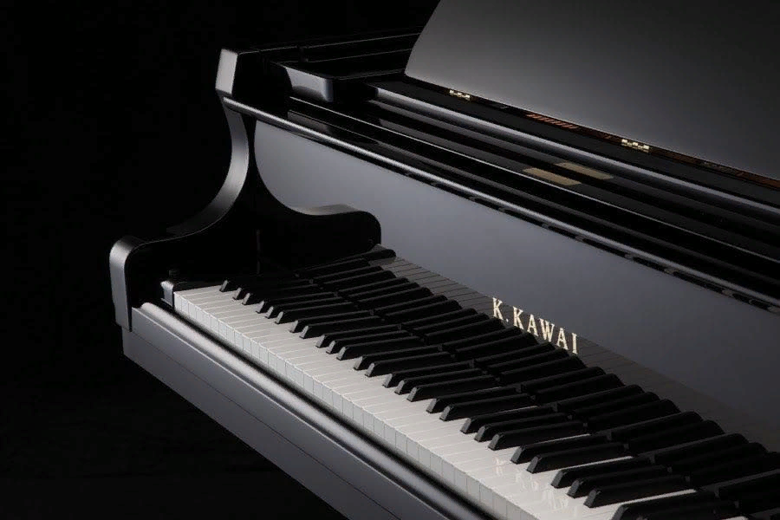
Инструмент зовем роялем,
Я с трудом на нем играю.
Громче, тише, громче, тише —
Все игру мою услышат.
Бью по клавишам я рьяно,
Инструмент мой — ...

Slide 10
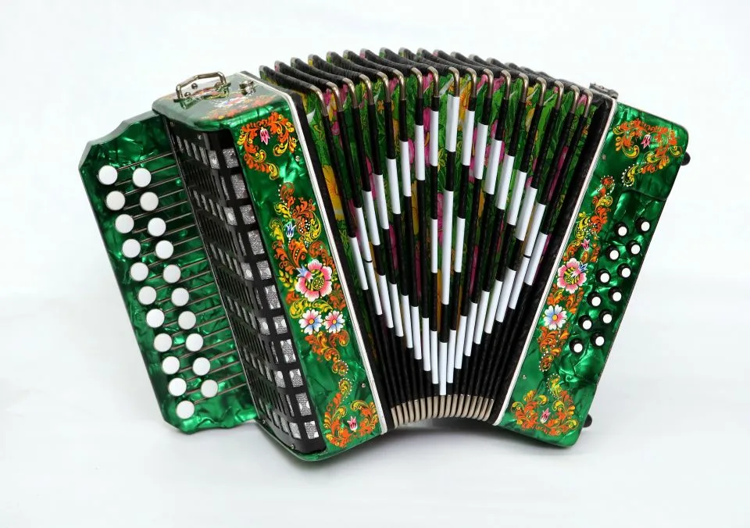
Инструмент играет весело.
Есть меха, клавиатуры у него.
Если поиграет хоть немножко,
Все узнают инструмент — ...

